Slide 1
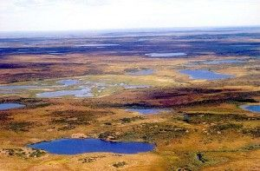
МОУ «Косланская СОШ», Удорский район, Республика Коми
Презентация к сценарию урока в 5 классе по теме «Какие почвы в тундре?»,
по программе УМК 5 класс "Природоведение", автор А.Е. Андреева
Иевлева
Светлана Геннадьевна,
учитель биологии
2014 год

Slide 2
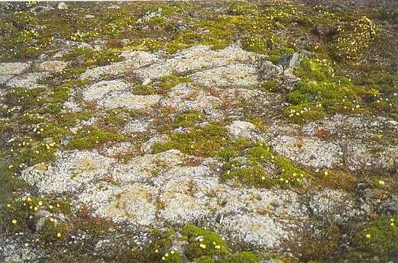
Какие почвы в тундре?

Slide 3
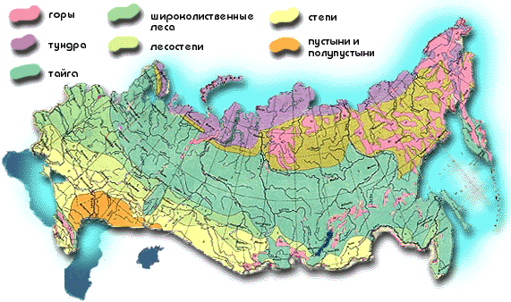

Slide 4
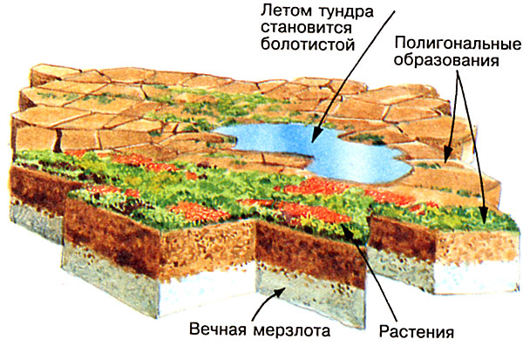
Полигональные образования (от греч. polýgonos — многоугольный), формы микро- и мезорельефа в районах распространения сезонно- и многолетне-мёрзлых горных пород.
Что такое климат? Какой климат преобладает в тундре?

Slide 5
В тексте п.45, стр.167 учебника найдите информацию о растениях, которые встречаются в тундре. Перечислите их.
1.
2.
3.
4.
5.

Slide 6
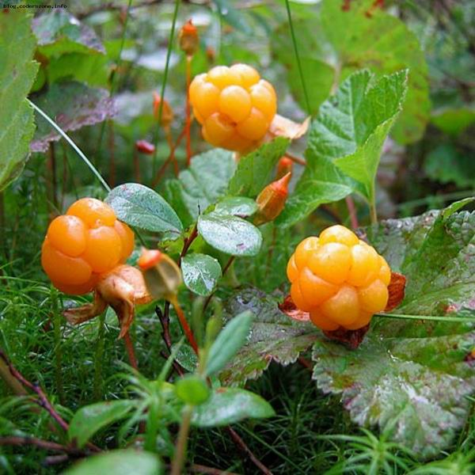
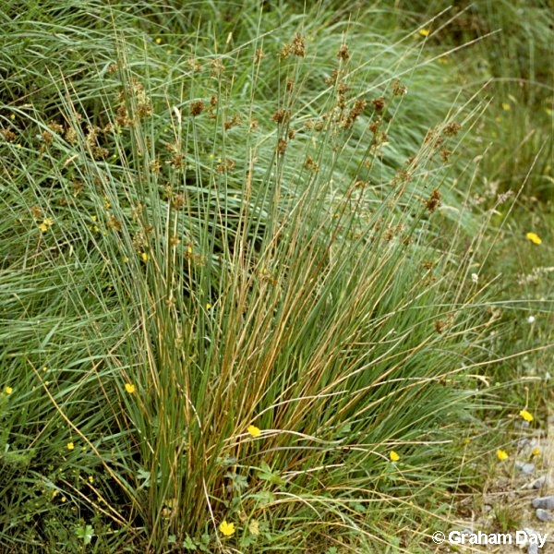
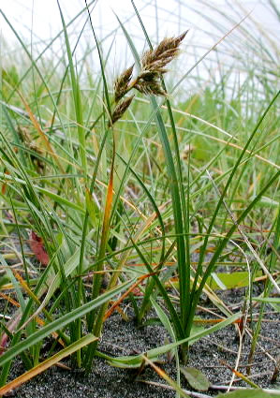
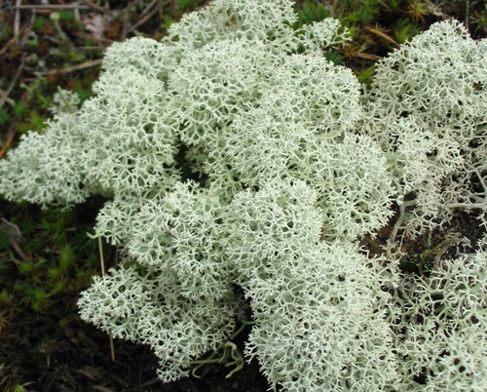
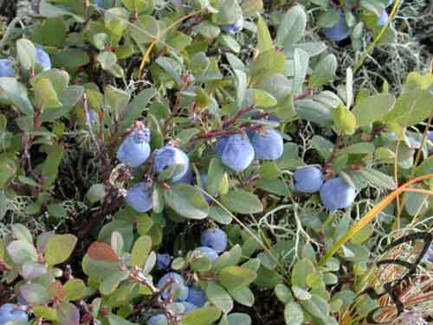
Растительность тундры:
1. ягель
2. осока
3. ситники
4.морошка
5. голубика

Slide 7
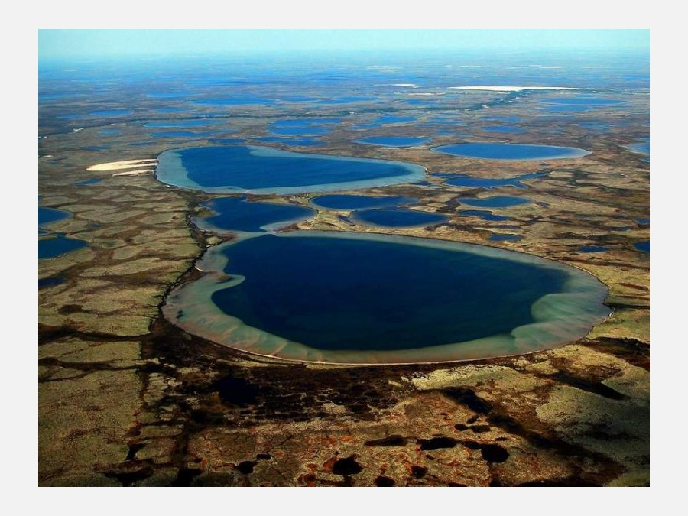
Используя текст учебника на стр.168, выясните причины заболачивания почвы.

Slide 8
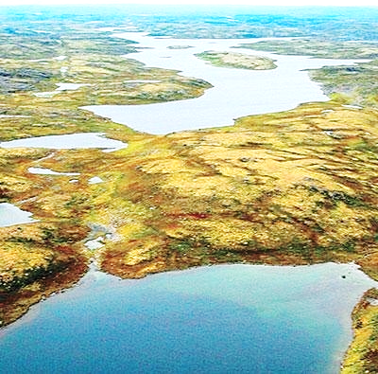
Причины заболачивания почвы:
Многолетняя мерзлота
Мало осадков
Низкая испаряемость
Низкие температуры

Slide 9
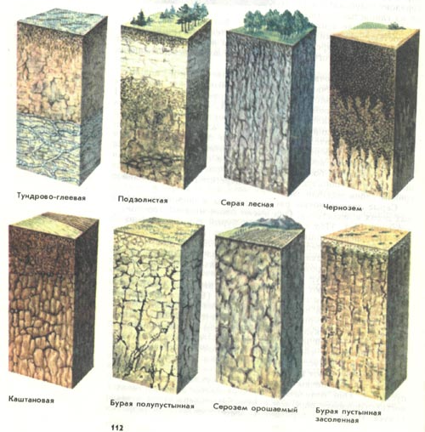
В тексте учебника на стр.168, найдите описание тундровых почв. Выпишите основные особенности этих почв.

Slide 10
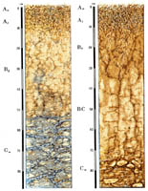
Особенности тундровых почв
1. содержат железо
2. неглубокие (до 30-40 см)
3. почвенные горизонты едва различимы
4. мало гумуса

Slide 11
Подчеркните правильное высказывание.
А) Тундровые почвы богаты перегноем.
Б) Тундровые почвы имеют хорошо развитые мощные горизонты.
В) Выветривание в тундровой зоне идет слабо.
В) Выветривание в тундровой зоне идет слабо.

Slide 12
Я ЭРУДИТ
Домашнее задание:
Пользуясь дополнительной литературой, объясните, что такое многолетняя мерзлота
Прочитайте параграф 46.

Slide 13
Источники:
http://www.sott.net/image/s7/150955/medium/Tundra_in_Siberia_300x197.jpg
http://900igr.net/kartinki/priroda/Tundra.files/083-Ochen-krasiva-tundra-vesnoj.html
http://learning.9151394.ru/mod/resource/view.php?id=617398

